Slide 1
Textová hra
Vojtěch Lančarič 4.F

Slide 2
Obsah
Stručné představení hry – ukázka
Srovnání Latex vs. Word
JavaScript vs. TADS3
Licence

Slide 3
Webová textová hra
Téma – záchrana rakety

Slide 4
Ukázka

Slide 5
Inspirace
Zkáza raketoplánu Columbia – 7 členů posádky (2003)
Shumaker-Levy 9 – v roce 1994 dopadla na Jupiter
Mírně upraveno

Slide 6
V číslech
HTML - 1,1%
CSS – 1,7%
JavaScript – 97,2% ; 1245 řádků

Slide 7
LaTeX
Využit pro sepsání dokumentace
Tvorba technických dokumentací, publikací
Značkovací jazyk
Plain text + překlad x WYSIWIG

Slide 8
Typografie
Uživatelská přívětivost
“vizuální uhlazenost”

Slide 9
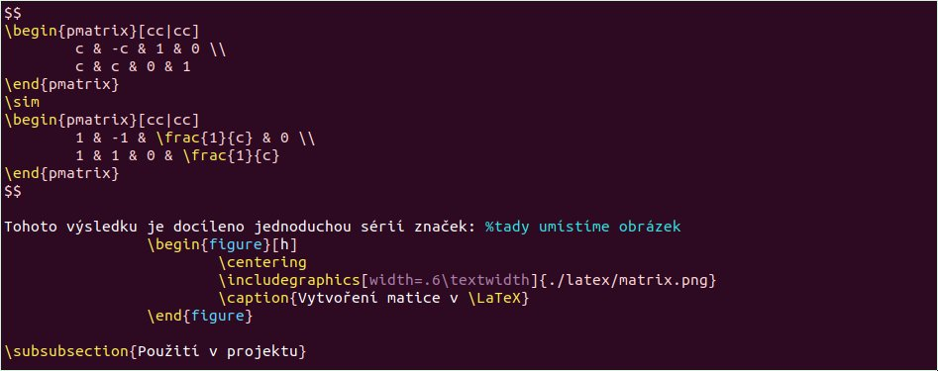
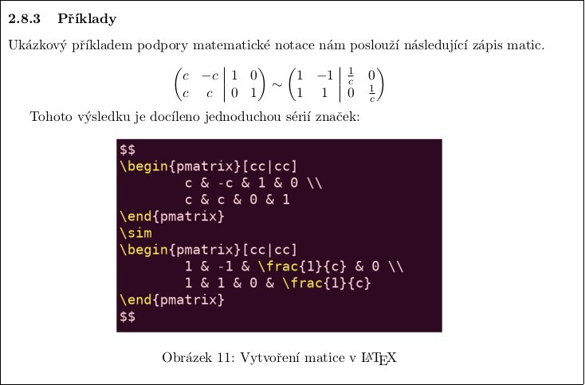

Slide 10
TADS 3
Uzpůsobený pro textové hry

